Slide 1
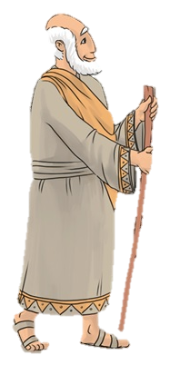
Ábrahám elhívása – 2.óra
DIGITÁLIS HITTANÓRA
Kedves Szülők!
Kérjük, hogy segítsenek a gyermeküknek a hittanóra tananyagának az elsajátításában!
A digitális hittanórán szükség
lesz az alábbiakra:
Internet kapcsolat
Hangszóró vagy fülhallgató a hanganyaghoz
Hittan füzet
Ceruza, vagy toll
1 db A/4-es papírlap, olló
Kérem, hogy indítsák el a diavetítést!
(A linkekre így tudnak rákattintani!)
Javaslat: A PPT fájlok megjelenítéséhez használják a WPS Office ingyenes verzióját (Letölthető innen: WPS Office letöltések ). Az alkalmazás elérhető Windows-os és Android-os platformokra is!

Slide 2
Áldás, békesség!
Kezdd a digitális hittanórát az óra eleji imádsággal!

Slide 3
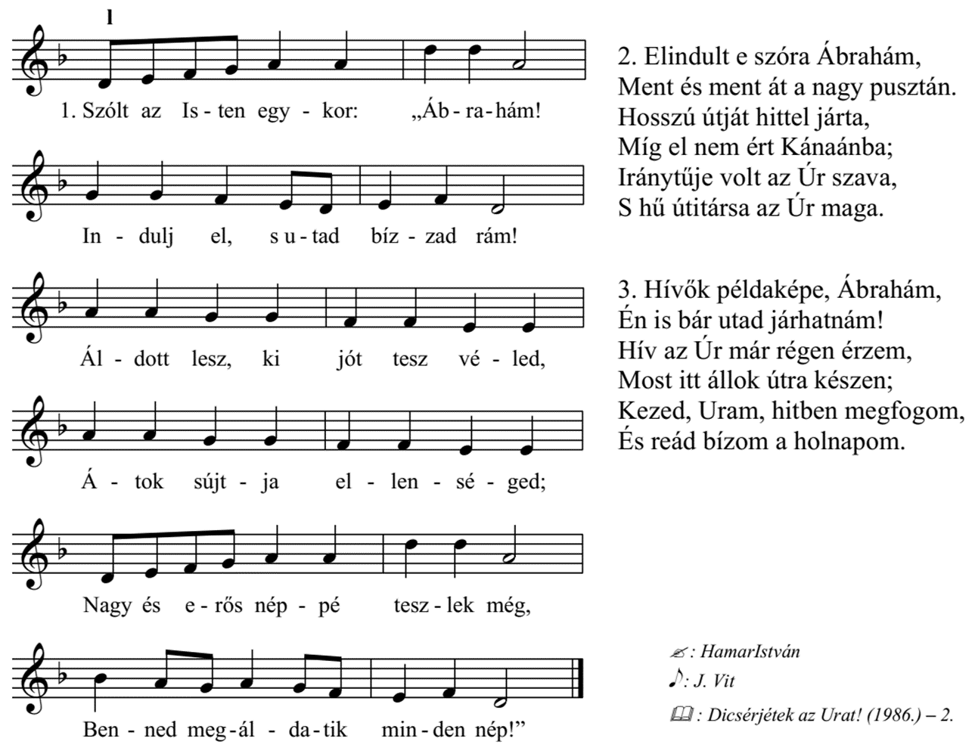
Ismételjük át Ábrahám történetét, a dal éneklésével!
A hangszóróra kattintva indul az ének.

Slide 4
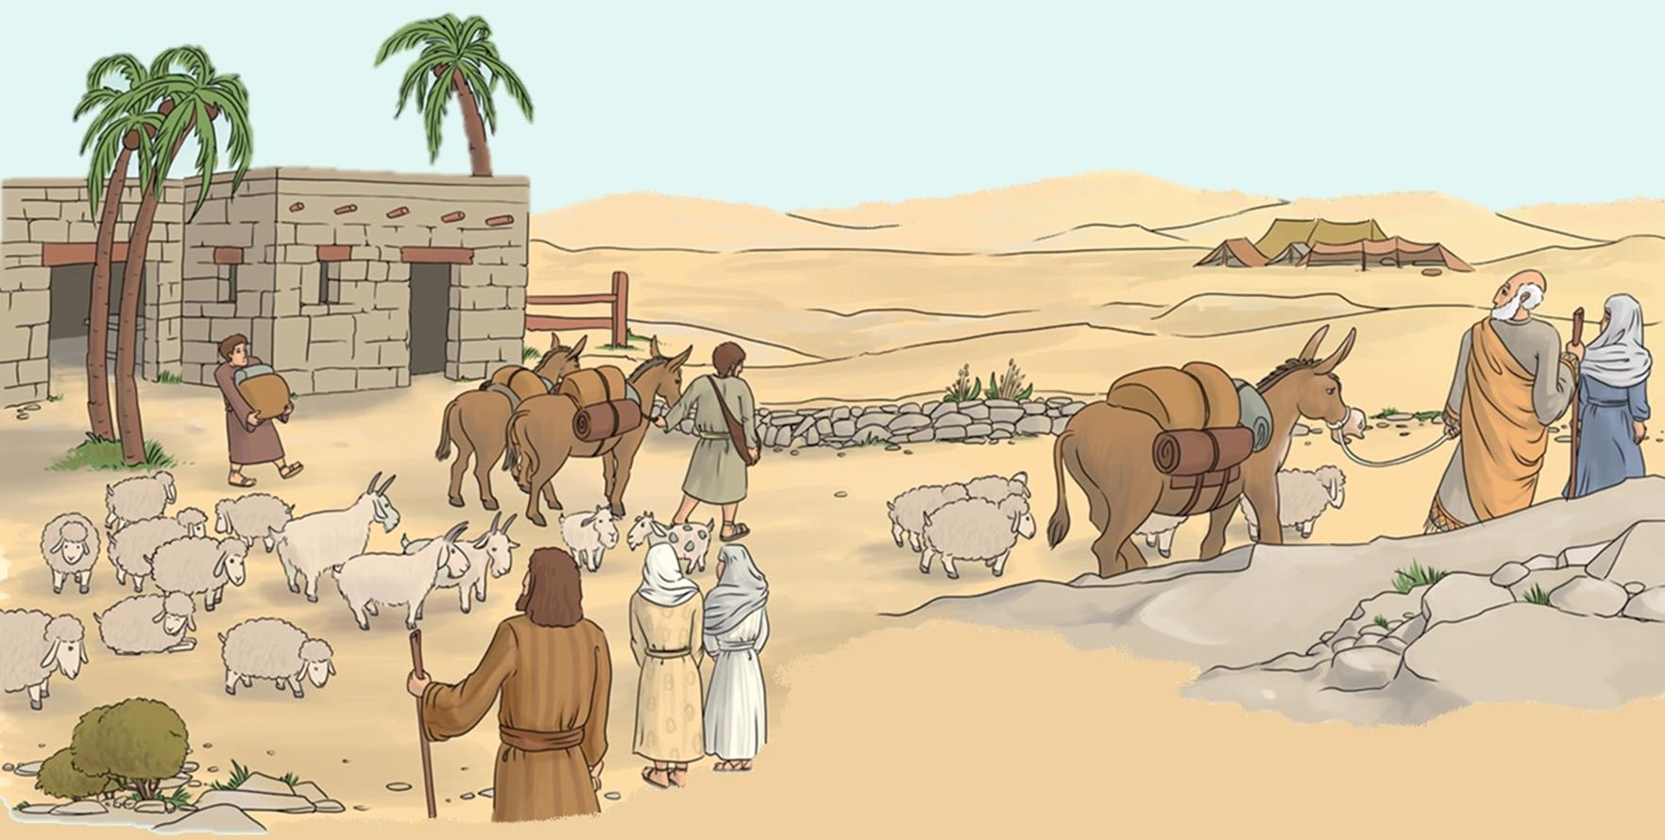
Emlékszel Ábrahám történetének részleteire is?
Hogy leellenőrizd tudásodat, válaszd ki a helyes válaszokat a következő kvízben!

Slide 5
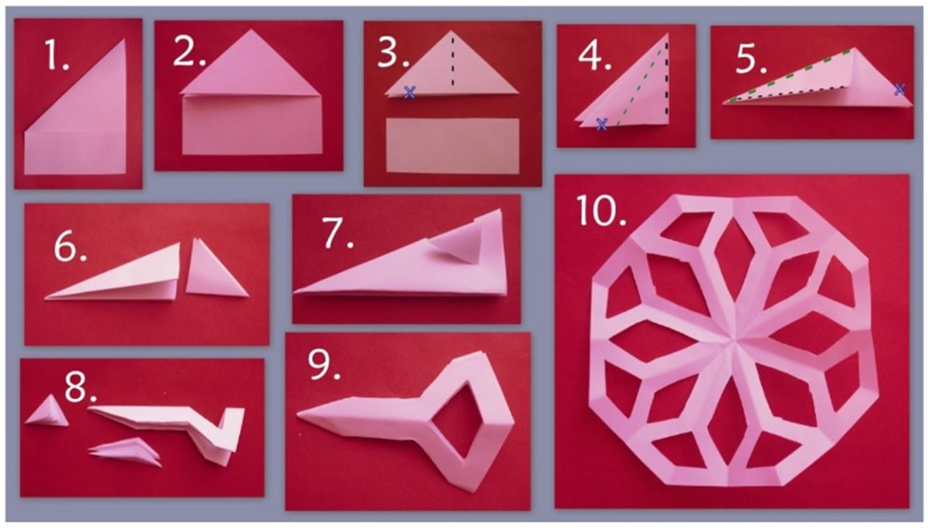
Meséljük el Ábrahám történetét kicsit másként!
HAJTOGASSUNK!
VAGDOSSUNK!
ÉS KÖZBEN MESÉLJÜNK!

Slide 6
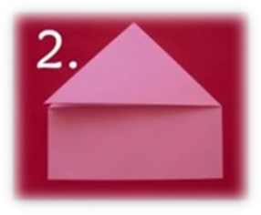
Nézzük részleteiben!
Szükséges eszközök: 1db A/4-es papírlap, olló
Hajtogassunk, s közben meséljünk!
A lapot tartsuk álló helyzetben, és a bal felső sarkát hajtsuk a jobb oldali lap élhez, ahogyan a képen látjuk!
A jobb felső csúcsot hajtsuk a bal oldalra, hogy a következő kis „házikó”-t kapjuk.
1. Ábrahám Hárán városában élt.
2. Ebben a városban minden család szép hatalmas nagy házban élt.

Slide 7
Vágjuk le a „ház falától” a „háztetőt”! Majd a háztetőt a szaggatott vonal mentén hajtsuk félbe!
A félbehajtott háromszögnél figyeljünk a kék X-re. (Segíti a tájékozódást, amikor forgatjuk a háromszöget.) Azt is mindig figyeljük, hol van „nyitva” a hajtogatott háromszög!
3. Egy napon Isten megszólította Ábrahámot, és azt kérte tőle, hogy induljon el egy úton (levágott papírcsík az út), hagyja el a házát, és sátorban éljen. Ez a sátor kisebb volt, mint a házuk.
4. A sátor tényleg kisebb volt, mint a háráni házuk.
(Zöld vonal mentén hajtunk.)

Slide 8
Annyit forgatunk a háromszögön, hogy a 4-es képhez képest, az 5-ös ábrát kapjuk. (Figyeljünk a kék X-re!) Majd a fekete szaggatott vonaltól indulva a zöld vonal mentén behajtjuk.
Levágjuk a kis részt. Az lesz a szolgálók sátra.
5. Volt külön sátra Sárának.
6. Volt sátra szolgálóknak is.

Slide 9
Vágunk
az ábra
szerint.
Ismét vágunk.
7. A kisebb állatok is kaptak sátrat.
8. A nagyobbak is.

Slide 10
Kihajtjuk a képen látható formát.
(a nyíllal mutatjuk az utat)
Végül kihajtogatjuk a teljesen kivágott csillagot és befejezzük a történetet.
9. Isten azt ígérte Ábrahámnak, hogyha engedelmesen követi az utasításait és arra megy, amerre ő mutatja az utat…
10. …akkor Isten azt ígéri, hogy annyi utódja lesz Ábrahámnak, mint égen a CSILLAG.

Slide 11
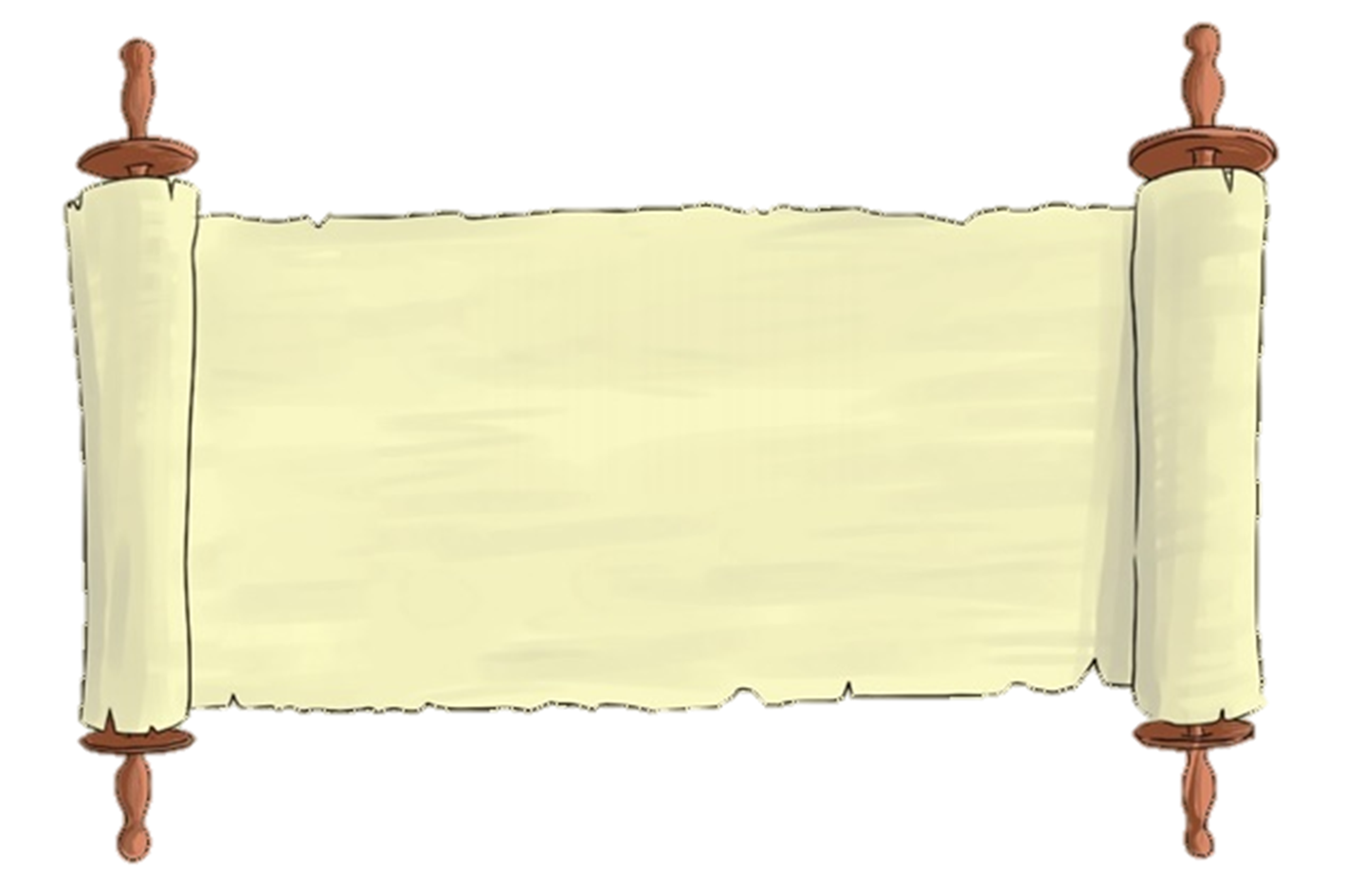
„Majd kivezette az Úr, és azt mondta: Tekints föl az égre, és számold meg a csillagokat, ha meg tudod számolni! Ennyi utódod lesz! – mondta.”
1Mózes 15,5
Aranymondás
Olvasd el Isten üzenetét és add tovább az Igét valakinek!

Slide 12
A digitális hittanóra végén így imádkozz!
Kedves Hittanos!
Várunk a következő digitális hittanórára!
Áldás, békesség!

Slide 13
Áldás, békesség!
„Te vagy az én erőm, rólad zeng énekem. Erős váram az Isten, az én hűséges Istenem.”
(Zsoltárok könyve 59,18)
Kedves Szülők!
Köszönjük a segítségüket!
Isten áldását kívánjuk ezzel az Igével!

